Slide 1
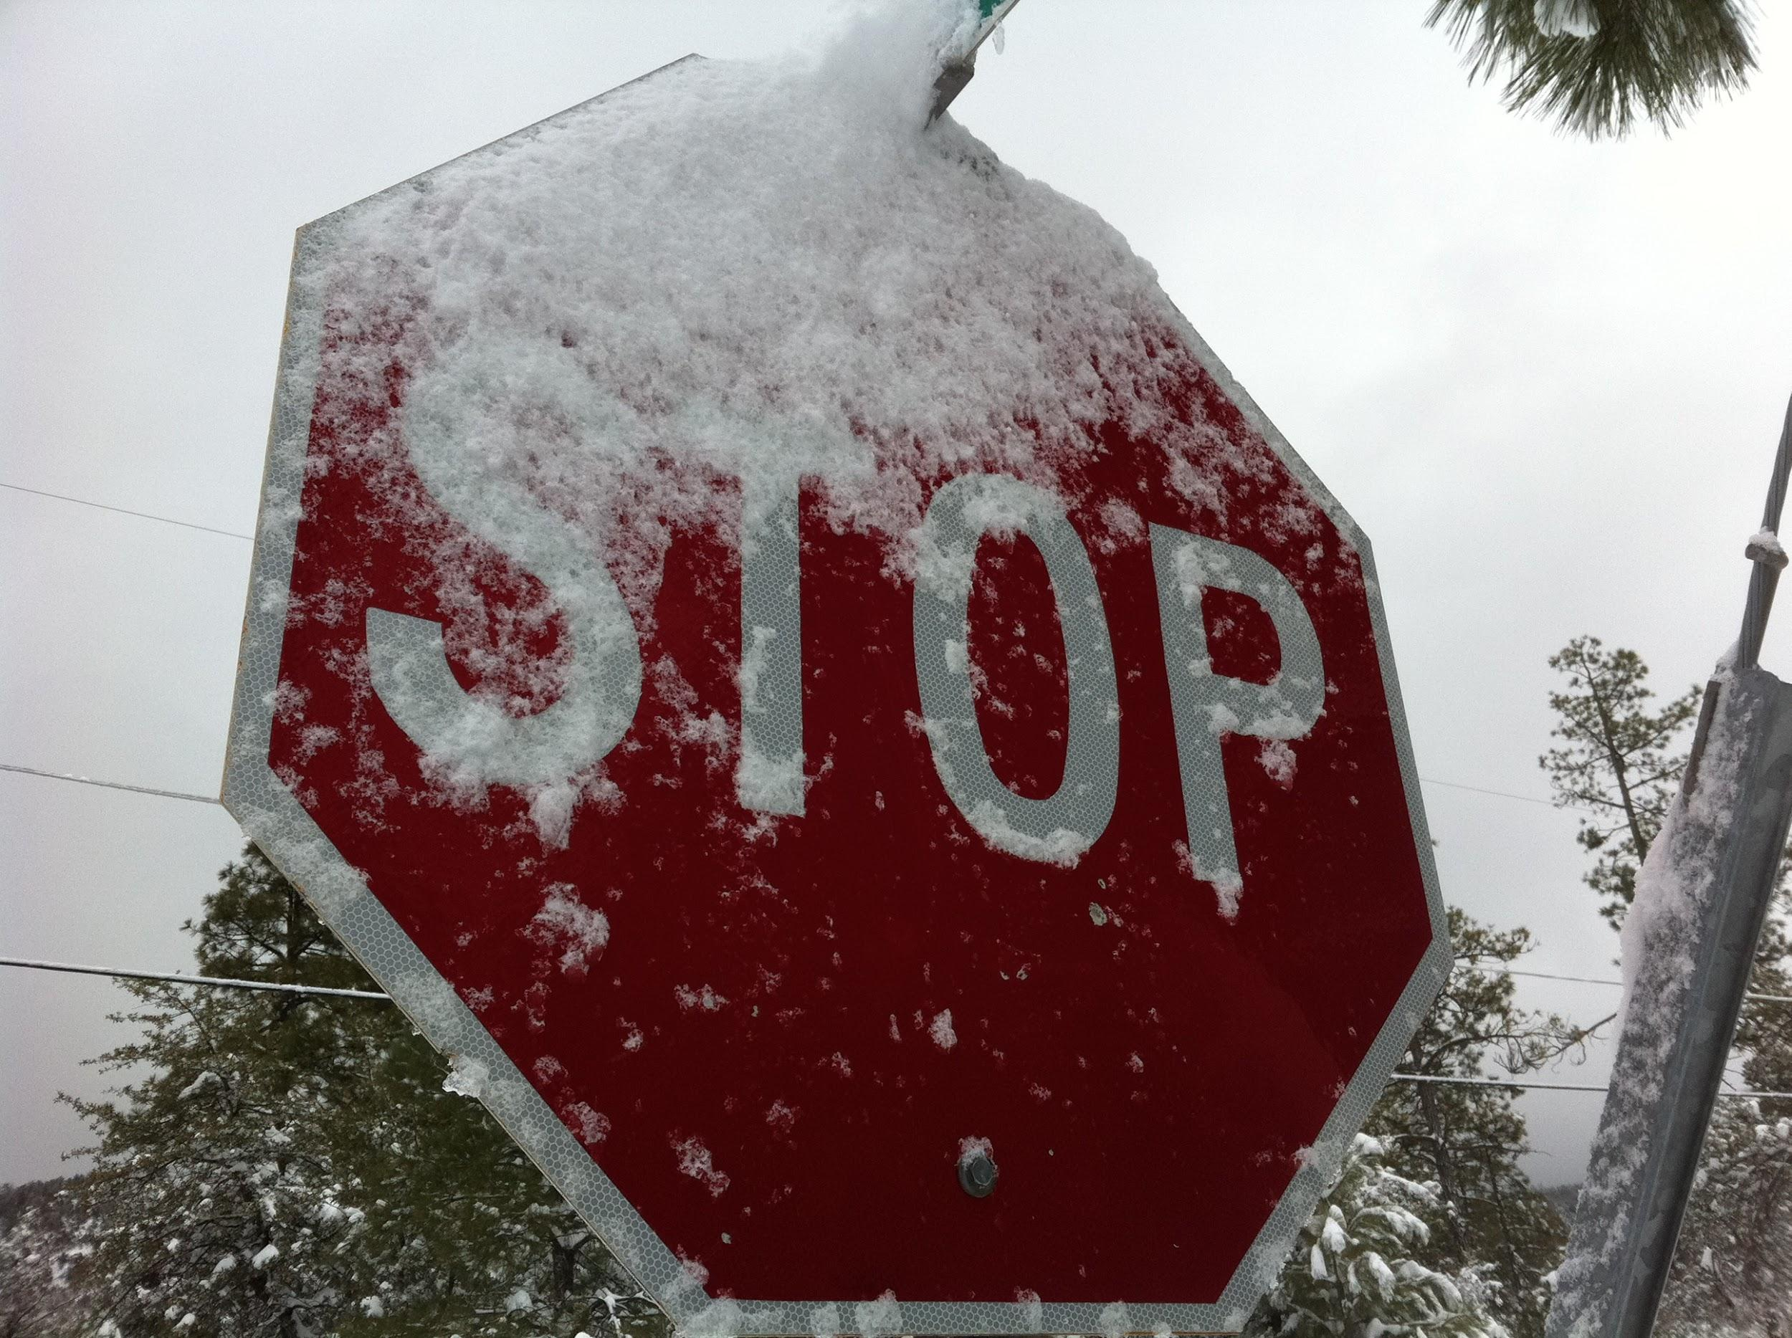
ПДД Весной

Slide 2

Меню
Правила
Викторина

Slide 3
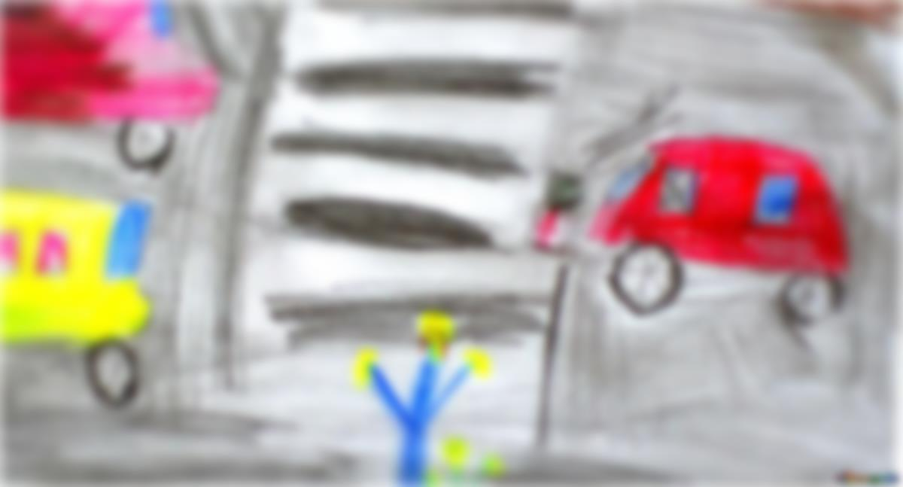
Весна
Весной увеличивается количество транспортных средств на дорогах (многие водители не ездят в гололед или межсезонье). Хорошая же погода благоволит к загородным поездкам.
С приходом весны на дорогах увеличивается количество дорожно-транспортных происшествий, особенно с участием двухколесных транспортных средств (велосипедистов, мотоциклистов и др.).
Так же в весенне-летний период времени увеличивается количество ДТП с участием пешеходов. Причина этих происшествий одна - невнимательность. По данным психологов, человеческий организм с наступлением весны приходит в состояние эйфории, а значит, находится в расслабленном состоянии.
Будьте внимательны. Помните, что ценой беспечности на дороге может стать человеческая жизнь!

Slide 4

Март

Slide 5
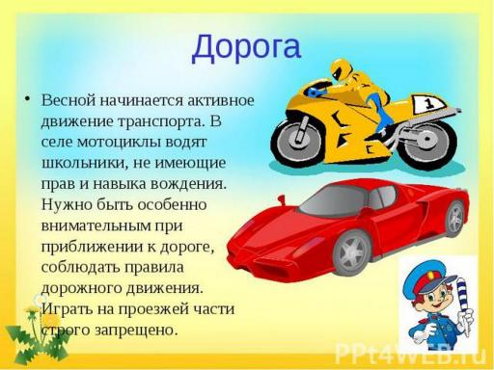

Slide 6

Апрель
проезжей части,
Запомните: что даже самый опытный водитель, не может мгновенно остановить автомобиль.

Slide 7
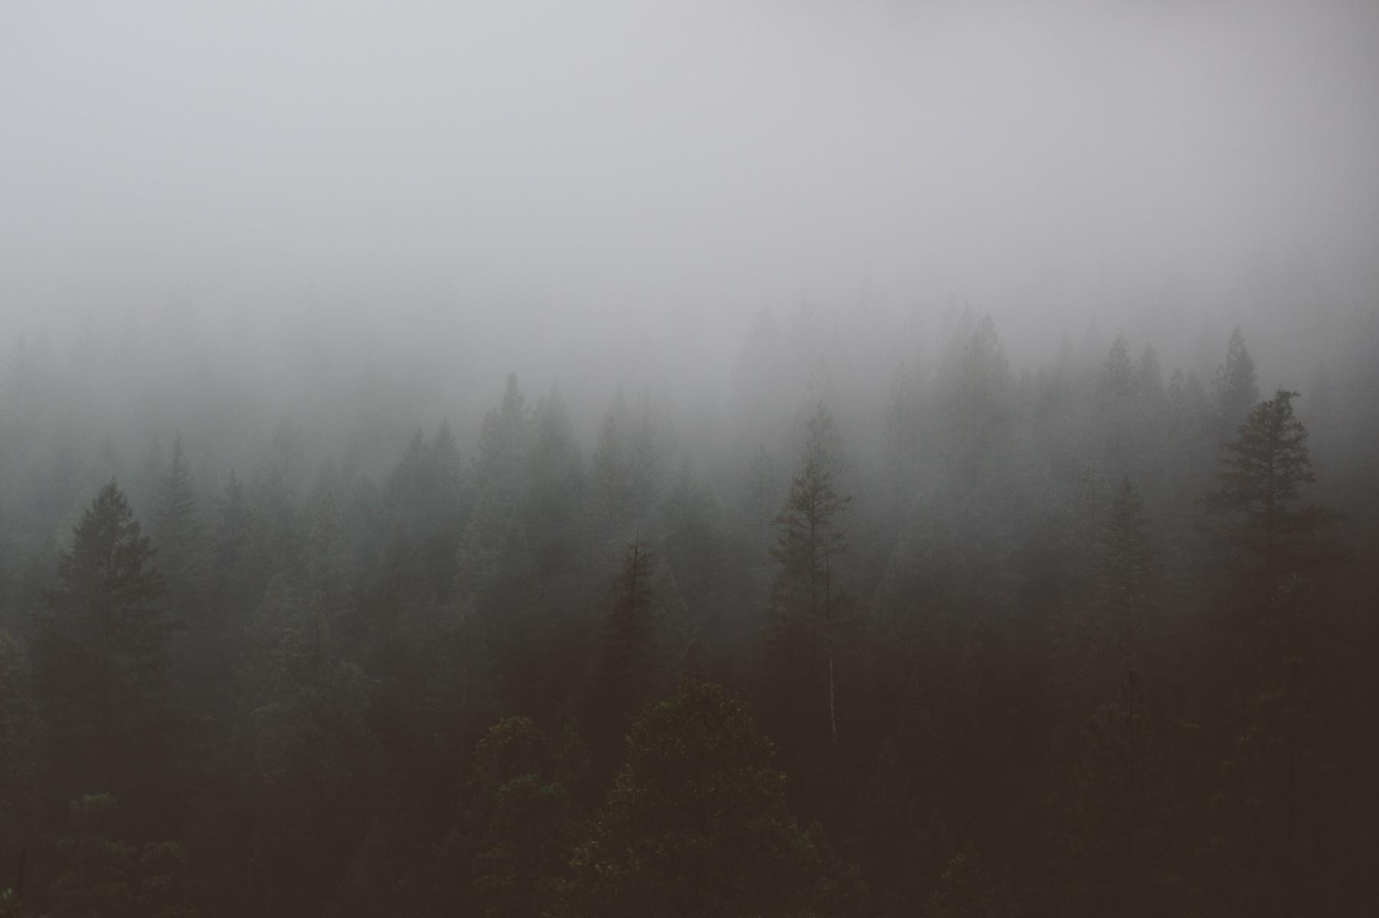
Май
На улице туман. Видимость очень плохая. Поэтому прежде чем перейти дорогу, убедитесь, что по ней не идёт автомобиль. А если рядом окажется малыш, возьмите его за руку и переведите через дорогу. В тумане надо быть особенно осторожным. Всегда помните, что знание и соблюдение Правил дорожного движения — гарантия безопасности вашей жизни.
МЕНЮ

Slide 8
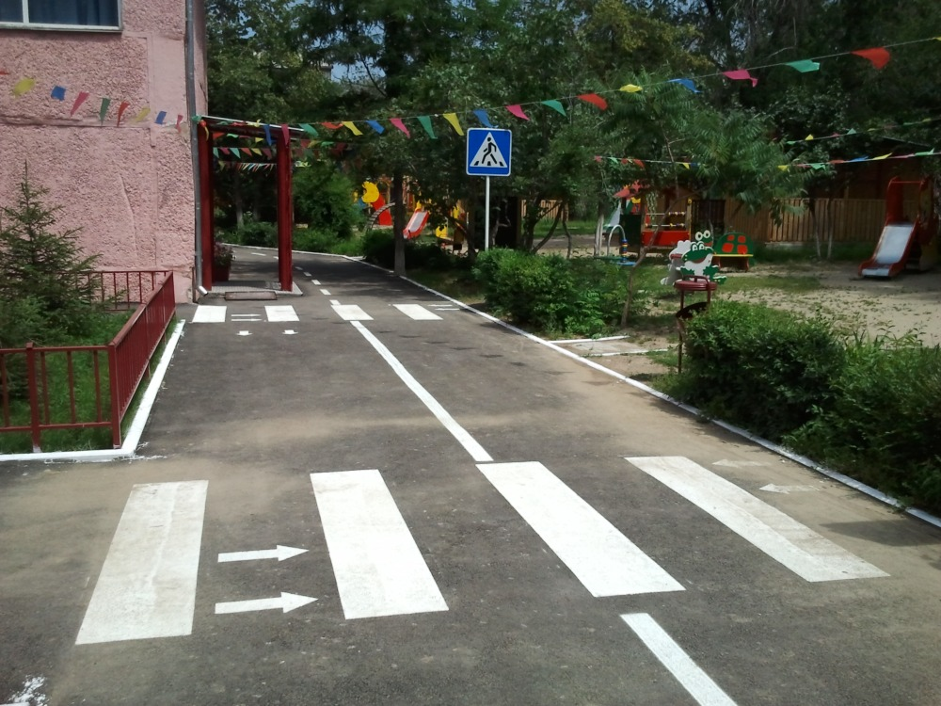
Викторина
начать

Slide 9
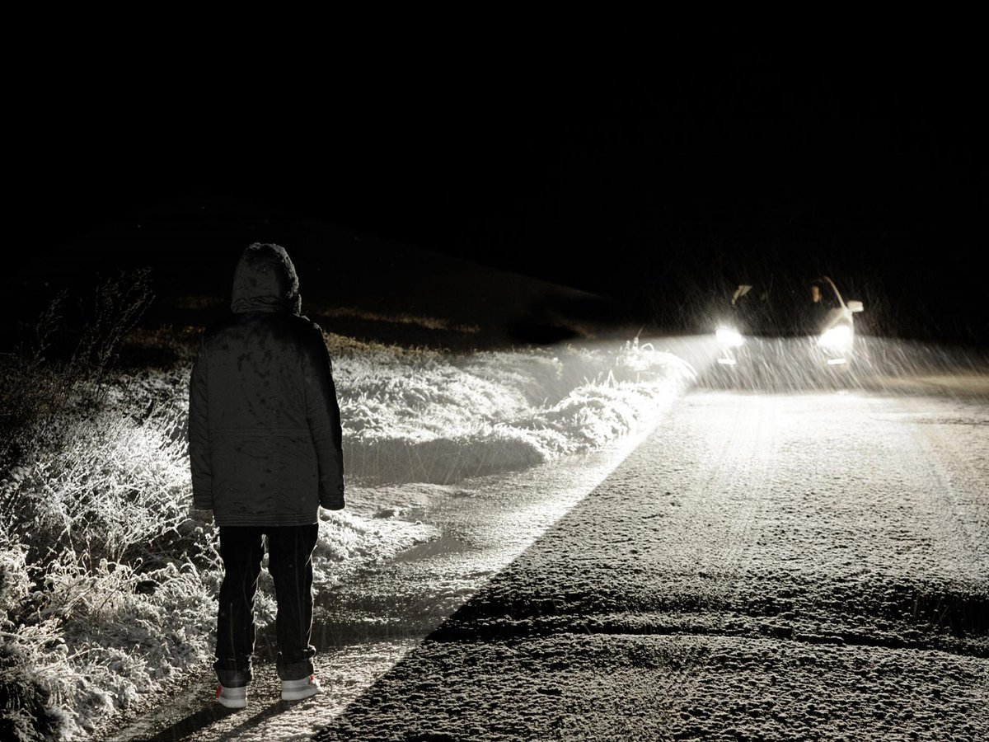
Как безопасно перейти дорогу в капюшоне на голове?

Slide 10
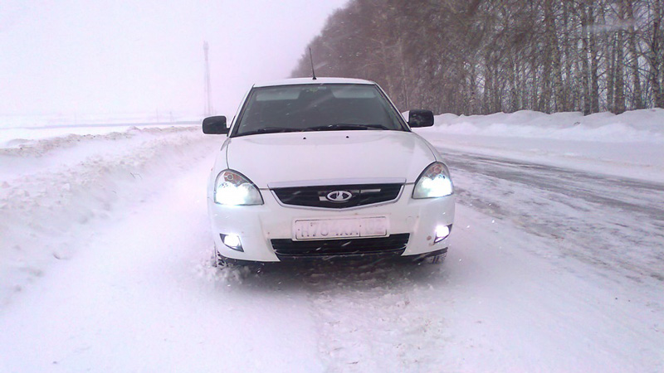


Slide 11
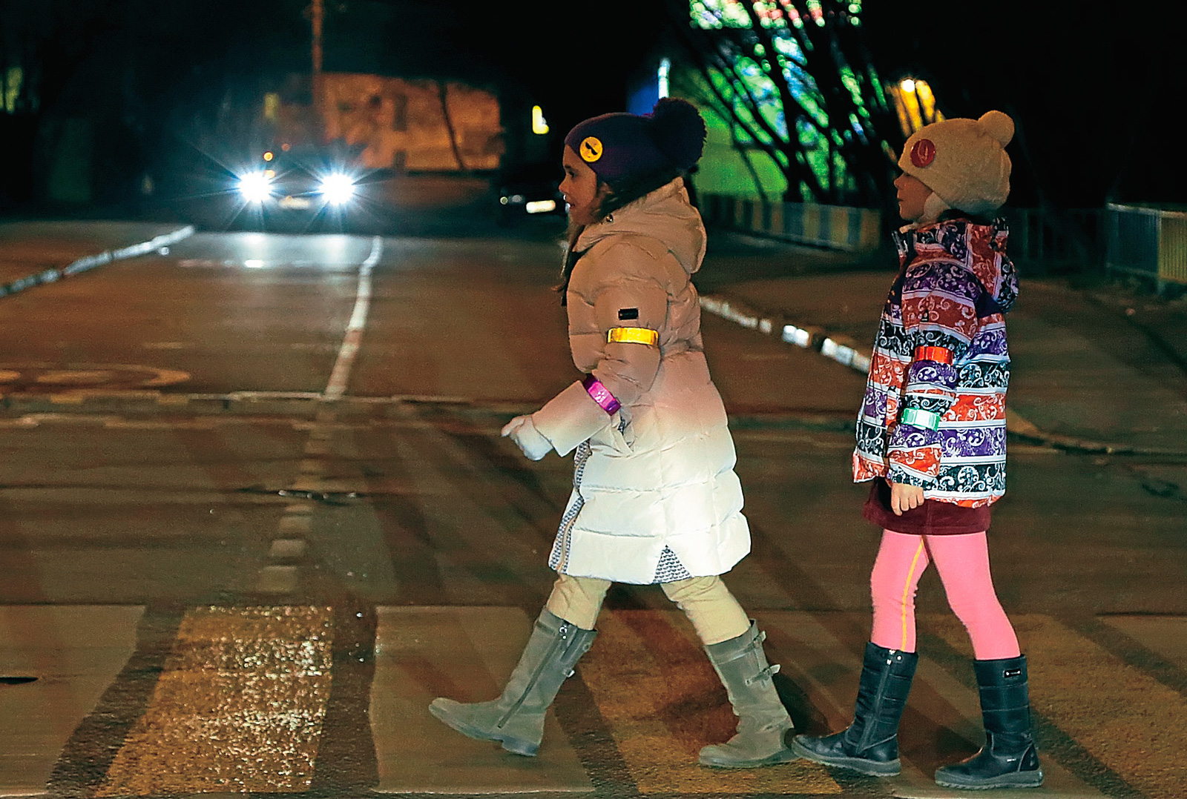
Как пешеходу обозначить себя на дороге в темное время суток?

Slide 13
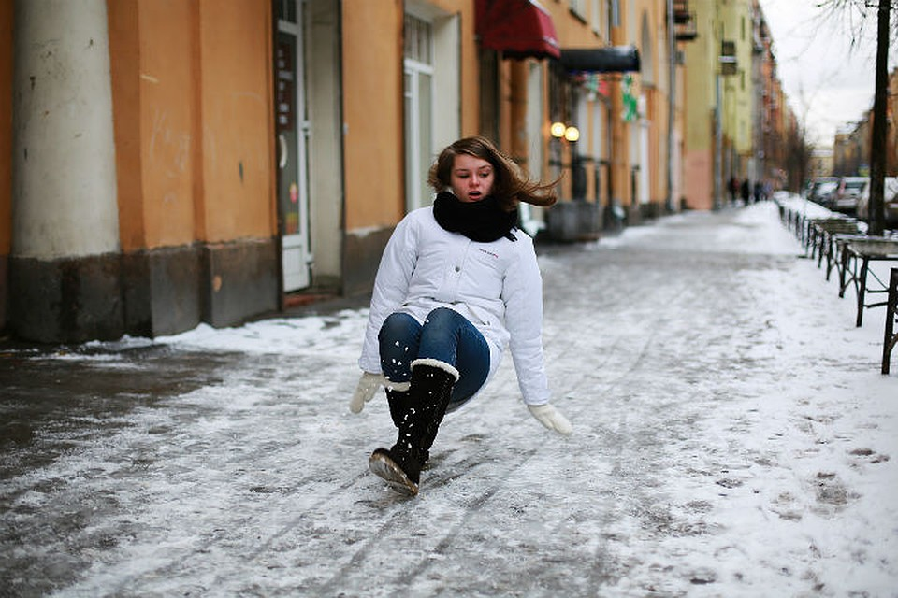
Как нужно передвигаться когда гололед?

Slide 15
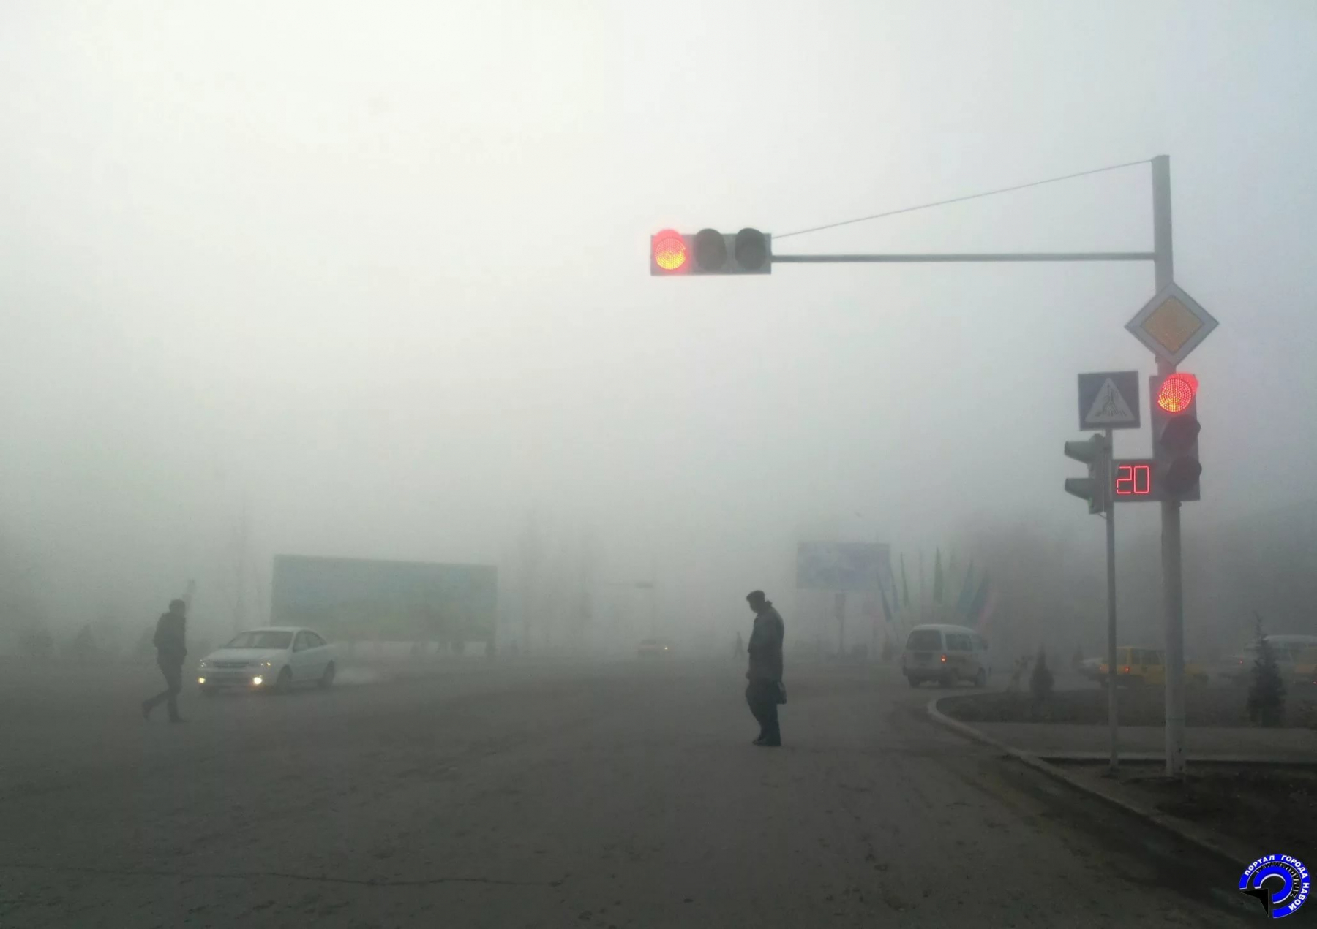
Как нужно передвигаться в туманную погоду по дорогам?

Slide 17
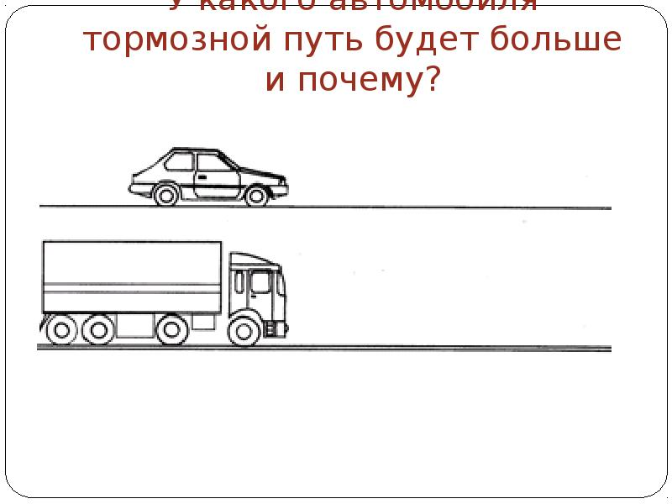
У какого автомобиля тормозной путь больше и почему?

Slide 19
Спасибо за внимание!!!

